Slide 1




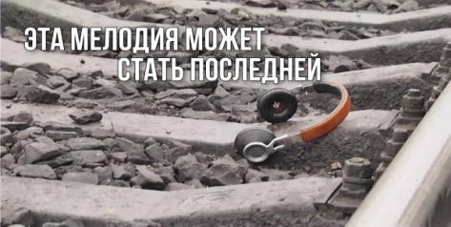
Южная транспортная прокуратура
совместно с
ФГУП «Крымская железная дорога»
ИНФОРМИРУЮТ

Slide 2
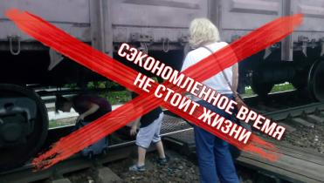
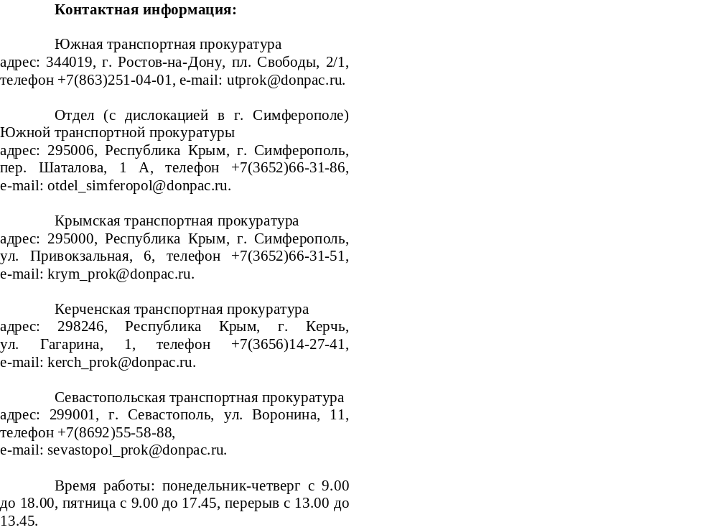
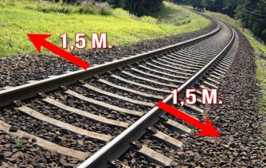
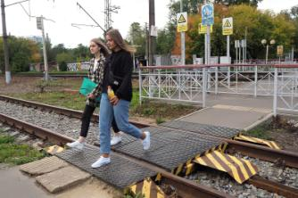
Меры безопасности на железной дороге: Не находитесь в непосредственной близости от железной дороги в наушниках! Переходя через пути, будьте предельно внимательны и осторожны. Помните, что машинист, заметив человека на путях, не может остановить состав мгновенно - длина тормозного пути поезда составляет около 1000 метров. Категорически запрещено залезать на вагоны: рабочее напряжение контактной сети равно 3500 вольт. При приближении к проводам на расстояние меньше, чем 2 метра, может возникнуть электрическая дуга между телом человека и проводом, в следствии которой происходит смертельное поражение. Ни в коем случае не подлезайте под стоящим поездом и через сцепку вагонов. Состав может тронуться в любой момент, что практически неминуемо приведет к тяжелым травмам.

